Slide 1
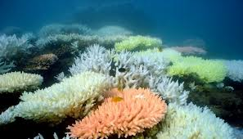
Rafa koralowa
Duża rafa

Slide 2
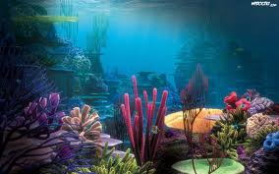
Podwodne miasto

Slide 3
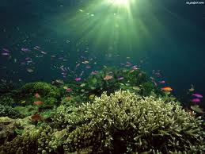
Słoneczna łąka

Slide 4
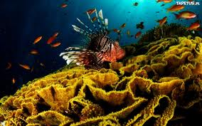
kolorowa ryba ze złotej rafy

Slide 5
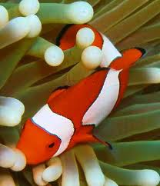
zwiedzający błazenek

Slide 6
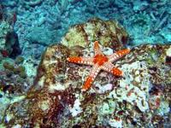
gwiazda z tej rafy

Slide 7
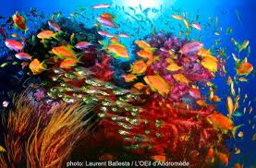
Żerowisko ryb

Slide 8
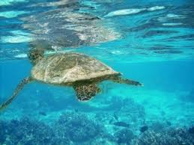
Żółw rafy

Slide 9
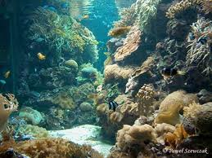
Wielki dom ryb

Slide 10
Wykonał:
Michał Sadrzak
Dziękuje za uwagę

